Slide 1






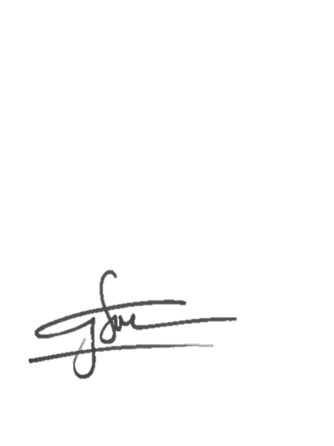

CHÀO MỪNG QUÝ THẦY CÔ VÀ CÁC EM THAM DỰ TIẾT HỌC
Môn: Tin học 6
Giáo viên: Hoàng Thị Trâm
Trường THCS Ngọc Hồi

Slide 2




Chú thích
Hoạt động cá nhân
Hoạt động cặp đôi
Hoạt động nhóm

Slide 3



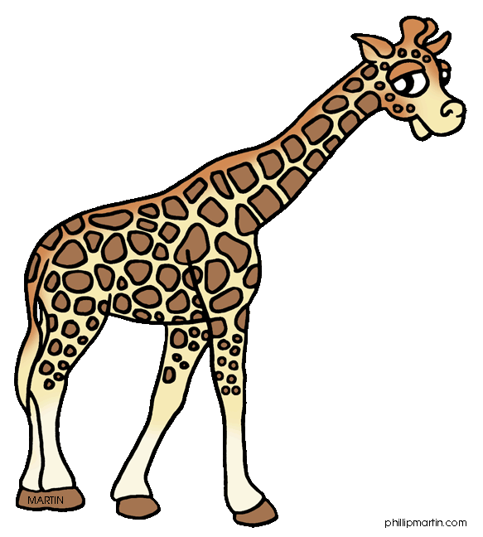


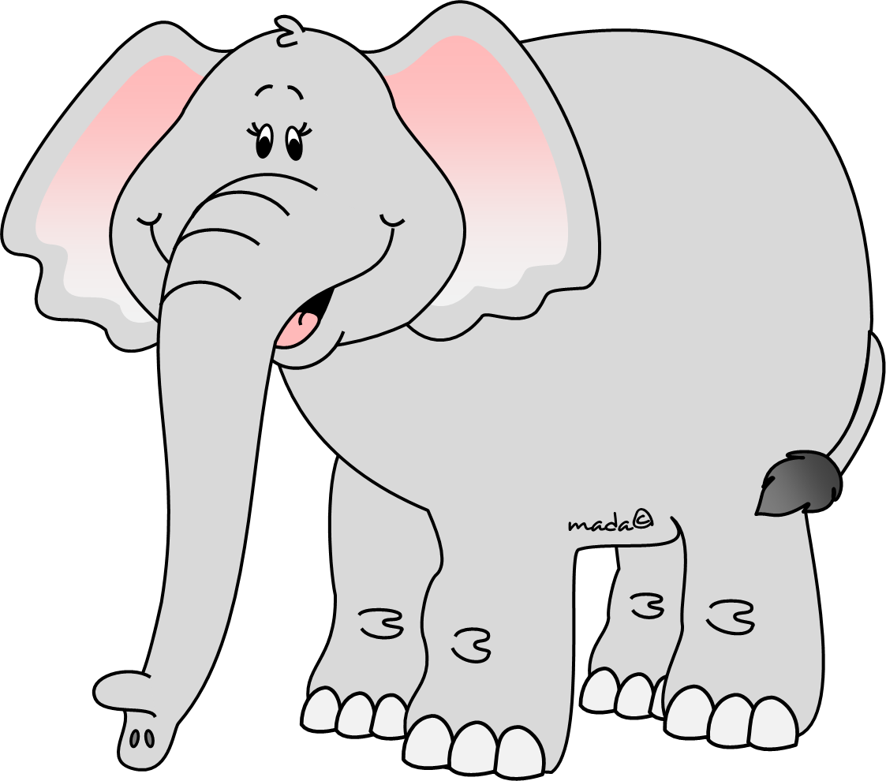

AI GIỎI HƠN
Đội 1
Đội 2
Đội 3
Đội 4

Slide 4




LUẬT CHƠI
4 đội chơi tương ứng với 4 tổ, 4 tổ trưởng làm trọng tài và theo dõi chéo, 1 thư ký ghi kết quả. Mỗi đội cử 1 bạn thực hiện nhiệm vụ giơ thẻ.
Cách chơi: Sau khi giáo viên đọc xong câu hỏi, cả đội suy nghĩ đưa ra đáp án bằng cách giơ thẻ (đúng hoặc sai) trong thời gian tối đa là 3 giây. Đội nào phạm luật là bị hủy kết quả câu đó.
- GV đọc đáp án, thư kí ghi lại kết quả mỗi câu, thứ tự thời gian các nhóm đưa ra đáp án.

Slide 5


THỜI GIAN
0 : 03
0 : 02
0 : 01
0 : 00
HẾT GIỜ
Đáp án: Sai
Câu 1: Thuật toán có đầu vào là kết quả nhận được sau khi thực hiện các bước của thuật toán đúng hay sai?

Slide 6
THỜI GIAN
0 : 03
0 : 02
0 : 01
0 : 00
HẾT GIỜ
Đáp án: Đúng
Câu 2: Thuật toán là một dãy các chỉ dẫn rõ ràng, có trình tự sao cho khi thực hiện những chỉ dẫn này người ta giải quyết được vấn đề hoặc nhiệm vụ đã cho đúng hai sai?

Slide 7
THỜI GIAN
0 : 03
0 : 02
0 : 01
0 : 00
HẾT GIỜ
Đáp án: Đúng
Câu 3: Thuật toán tính trung bình cộng của hai số a, b:
Đầu vào là 2 số a và b đúng hay sai?

Slide 8
THỜI GIAN
0 : 03
0 : 02
0 : 01
0 : 00
HẾT GIỜ
Đáp án: Sai
Câu 4: Có thể giải 1 bài toán không theo trình tự đúng hay sai?

Slide 9
THỜI GIAN
0 : 03
0 : 02
0 : 01
0 : 00
HẾT GIỜ
Đáp án: Đúng
Câu 5: Quy trình giải 1 bài toán là 1 thuật toán đúng hay sai?

Slide 10

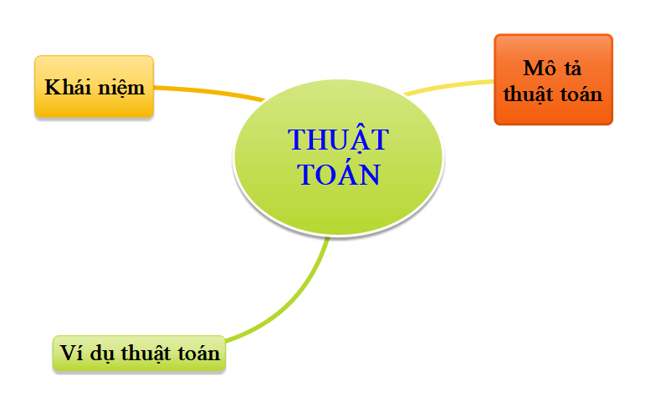
Bài 15: Thuật toán (2 tiết)

Slide 11
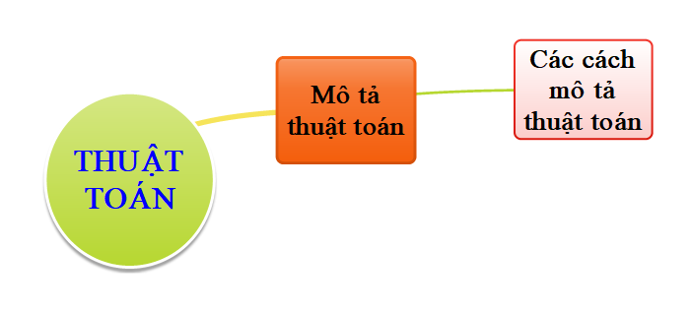
Bài 15: Thuật toán (tiết 2)

Slide 12



2. Mô tả thuật toán
Ngoài cách trình bày thuật toán bằng ngôn ngữ tự nhiên, các em còn biết cách nào khác không? Cách đó có hiệu quả không?
Vì sao?
此处添加详细文本描述，建议与标题相关并符合整体语言风格，语言描述尽量简洁生动。尽量将每页幻灯片的字数控制在 200字以内。

Slide 13





Ngoài cách trình bày thuật toán bằng ngôn ngữ tự nhiên, còn có cách dùng sơ đồ khối.
Cách dùng sơ đồ khối rất hiệu quả vì mô tả thuật toán bằng sơ đồ khối trực quan, nhìn thấy rõ các bước và cách thực hiện thuật toán.

Slide 14

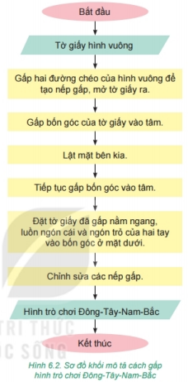
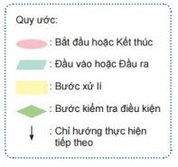
Các quy ước khi vẽ sơ đồ khối trong mô tả thuật toán:

Slide 15




Có 2 cách để mô tả thuật toán là liệt kê các bước bằng ngôn ngữ tự nhiên và sử dụng sơ đồ khối.
Sơ đồ khối của thuật toán là một sơ đồ gồm các hình mô tả các bước và đường có mũi tên để chỉ hướng thực hiện.

Slide 16

Mô tả là dùng một phương tiện nào đó làm cho người khác có thể hình dung được cụ thể sự vật, sự việc,... Mô tả thuật toán là việc làm cho người khác hình dung được cụ thể nội dung thuật toán, bao gồm xác định trình tự các bước cần thực hiện, xác định đầu vào và đầu ra của thuật toán.
Ngôn ngữ tự nhiên(natural language): theo từ điển Oxford, ngôn ngữ tự nhiên là ngôn ngữ được sử dụng một cách tự nhiên của con người trong quá trình giao tiếp với cộng đồng. Điển hình của ngôn ngữ tự nhiên mà con người được sử dụng để giao tiếp với nhau là ngôn ngữ nói hay chữ viết, ví dụ ngôn ngữ tiếng Việt, tiếng Anh,... Những ngôn ngữ này khác với ngôn ngữ được xây dựng và ngôn ngữ hình thức, ví dụ ngôn ngữ lập trình,...
Notes:
模板来自于 http://docer.wps.cn

Slide 17



1. Câu nào sau đây sai khi nói về vai trò của mũi tên trong sơ đồ khối của thuật toán:
A. Hướng mũi tên cho thấy hướng đi trong sơ đồ khối.
B. Mũi tên được sử dụng để chỉ hướng thực hiện tiếp theo.
C. Mũi tên được sử dụng chỉ để kết nối các hình khối trong sơ đồ khối.

Slide 18

2. Em hãy ghép mỗi mục ở cột bên phải với một mục ở cột bên trái khi nói về sơ đồ khối của thuật toán (SGK trang 65)
Hình | Ý nghĩa
1) | a) Bắt đầu hoặc Kết thúc
2) | b) Chỉ hướng thực hiện tiếp theo
3) | c) Đầu vào hoặc Đầu ra
4) | d) Bước xử lí

Slide 19




3. Luyện tập
HỌC SINH LỚP 6

Slide 20

LUẬT CHƠI
Trò chơi có 5 vòng thi. Mỗi vòng thi có 1 đến 2 câu hỏi. Sau khi GV đọc xong câu hỏi, em hãy suy nghĩ và trả lời trong thời gian quy định. Nếu trả lời đúng sẽ được nhận 1 phần quà. Nếu trả lời sai thì nhường quyền trả lời cho bạn khác. Lưu ý em nào vi phạm luật là câu trả lời không được chấp nhận.

Slide 21


KHỞI ĐỘNG
Câu 1
Câu 2

Slide 22
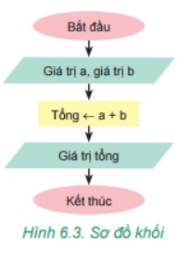

KHỞI ĐỘNG
Đáp án: Sơ đồ khối mô tả thuật toán tính tổng 2 số a và b
Trong bài văn ‘Bức tranh của em gái tôi”, bức tranh đoạt giải nhất của Kiều Phương có tên là gì?
Các cây có rễ củ nên thu hoạch trước khi ra hoa, đúng hay sai?
Sắp xếp các cuộc khởi nghĩa sau theo thứ tự từ sớm nhất đến muộn nhất: Hai Bà Trưng, Mai Thúc Loan, Phùng Hưng, Bà Triệu.
In which school they study students from grade 1 to grade 5?
Hồ được cấu tạo bởi?
Đội tuyển Việt Nam chưa bao giờ tham gia một kỳ World Cup, đúng hay sai?
Tác giả của bài hát “Bài ca đi học” là ai?
Khi nhấn tổ hợp phím Shift+S trong Word, ta được?
Quốc gia nào sẽ đăng cai World Cup 2022?
Số nguyên tố chẵn duy nhất là số nào?
1. Em hãy quan sát sơ đồ khối ở hình 6.3 và cho biết sơ đồ hình khối mô tả thuật toán gì?
THỜI GIAN
0 : 15
0 : 14
0 : 13
0 : 12
0 : 11
0 : 10
0 : 09
0 : 08
0 : 07
0 : 06
0 : 05
0 : 04
0 : 03
0 : 02
0 : 01
0 : 00
HẾT GIỜ
BACK

Slide 23
KHỞI ĐỘNG
Đáp án: Đầu vào: hai số a, b.
Trong bài văn ‘Bức tranh của em gái tôi”, bức tranh đoạt giải nhất của Kiều Phương có tên là gì?
Các cây có rễ củ nên thu hoạch trước khi ra hoa, đúng hay sai?
Sắp xếp các cuộc khởi nghĩa sau theo thứ tự từ sớm nhất đến muộn nhất: Hai Bà Trưng, Mai Thúc Loan, Phùng Hưng, Bà Triệu.
In which school they study students from grade 1 to grade 5?
Hồ được cấu tạo bởi?
Đội tuyển Việt Nam chưa bao giờ tham gia một kỳ World Cup, đúng hay sai?
Tác giả của bài hát “Bài ca đi học” là ai?
Khi nhấn tổ hợp phím Shift+S trong Word, ta được?
Quốc gia nào sẽ đăng cai World Cup 2022?
Số nguyên tố chẵn duy nhất là số nào?
2. Em hãy quan sát sơ đồ khối ở hình 6.3 và xác định đầu vào của thuật toán?
THỜI GIAN
0 : 10
0 : 09
0 : 08
0 : 07
0 : 06
0 : 05
0 : 04
0 : 03
0 : 02
0 : 01
0 : 00
HẾT GIỜ
BACK

Slide 24


Phần thưởng của bạn là cái bắt tay của bạn bên cạnh!
BACK

Slide 25
Phần thưởng của bạn là một tràng pháo tay của cả lớp!

Slide 26
VƯỢT CHƯỚNG NGẠI VẬT
Đáp án: Đầu ra: tổng hai số a, b.
Trong bài văn ‘Bức tranh của em gái tôi”, bức tranh đoạt giải nhất của Kiều Phương có tên là gì?
Các cây có rễ củ nên thu hoạch trước khi ra hoa, đúng hay sai?
Sắp xếp các cuộc khởi nghĩa sau theo thứ tự từ sớm nhất đến muộn nhất: Hai Bà Trưng, Mai Thúc Loan, Phùng Hưng, Bà Triệu.
In which school they study students from grade 1 to grade 5?
Hồ được cấu tạo bởi?
Đội tuyển Việt Nam chưa bao giờ tham gia một kỳ World Cup, đúng hay sai?
Tác giả của bài hát “Bài ca đi học” là ai?
Khi nhấn tổ hợp phím Shift+S trong Word, ta được?
Quốc gia nào sẽ đăng cai World Cup 2022?
Số nguyên tố chẵn duy nhất là số nào?
3. Em hãy quan sát sơ đồ khối ở hình 6.3 và xác định đầu ra của thuật toán?
THỜI GIAN
0 : 10
0 : 09
0 : 08
0 : 07
0 : 06
0 : 05
0 : 04
0 : 03
0 : 02
0 : 01
0 : 00
HẾT GIỜ

Slide 27
Phần thưởng của bạn là một cây bút chì rất dễ thương!

Slide 28
TĂNG TỐC
Đáp án: Mô tả thuật toán theo cách liệt kê là:
+ Bước 1: Nhập giá trị a, giá trị b
+ Bước 2: Tính Tổng ← a + b.
+ Bước 3: In ra màn hình giá trị Tổng.
4. Em hãy quan sát sơ đồ khối ở hình 6.3 mô tả lại thuật toán dưới dạng liệt kê.
THỜI GIAN
1 : 00
0 : 59
0 : 58
0 : 57
0 : 56
0 : 55
0 : 54
0 : 53
0 : 52
0 : 51
0 : 50
0 : 49
0 : 48
0 : 47
0 : 46
0 : 45
0 : 44
0 : 43
0 : 42
0 : 41
0 : 40
0 : 39
0 : 38
0 : 37
0 : 36
0 : 35
0 : 34
0 : 43
0 : 32
0 : 31
0 : 30
0 : 29
0 : 28
0 : 27
0 : 26
0 : 25
0 : 24
0 : 23
0 : 22
0 : 21
0 : 20
0 : 19
0 : 18
0 : 17
0 : 16
0 : 15
0 : 14
0 : 13
0 : 12
0 : 11
0 : 10
0 : 09
0 : 08
0 : 07
0 : 06
0 : 05
0 : 04
0 : 03
0 : 02
0 : 01
0 : 00
HẾT GIỜ

Slide 29
Phần thưởng của bạn là cái bút siêu yêu!

Slide 30
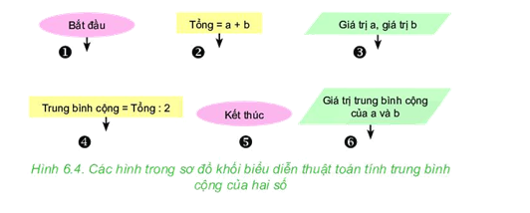
VỀ ĐÍCH
5. Em hãy sắp xếp các phần được đánh số trong hình 6.4 để được thuật toán tính trung bình cộng của hai số a và b..
THỜI GIAN
0 : 15
0 : 14
0 : 13
0 : 12
0 : 11
0 : 10
0 : 09
0 : 08
0 : 07
0 : 06
0 : 05
0 : 04
0 : 03
0 : 02
0 : 01
0 : 00
HẾT GIỜ
Đáp án: Theo thứ tự 1-3-2-4-6-5

Slide 31
Phần thưởng của bạn là một cục tẩy thần thánh!

Slide 32


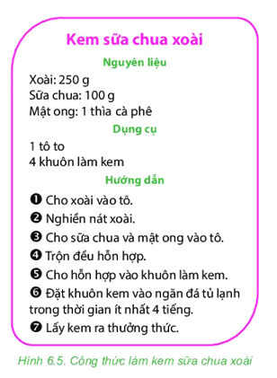
4. Vận dụng
Câu hỏi 1: Bạn An đã sửa công thức làm kem sữa chua dưa hấu thành kem sữa chua xoài như hình 6.5. Phần hướng dẫn làm kem sữa chua xoài gồm 7 bước là một thuật toán. Em hãy xác định đầu vào và đầu ra của thuật toán làm kem sữa chua xoài.
Câu hỏi 2: Bạn An đã sửa công thức làm kem sữa chua dưa hấu thành kem sữa chua xoài như hình 6.5 Em hãy dùng sơ đồ khối để thể hiện thuật toán đó.
Nhóm 1 và 3 sẽ trả lời câu hỏi 1. Nhóm 2 và 4 sẽ trả lời câu hỏi 2.
此处添加详细文本描述，建议与标题相关并符合整体语言风格，语言描述尽量简洁生动。尽量将每页幻灯片的字数控制在 200字以内。

Slide 33
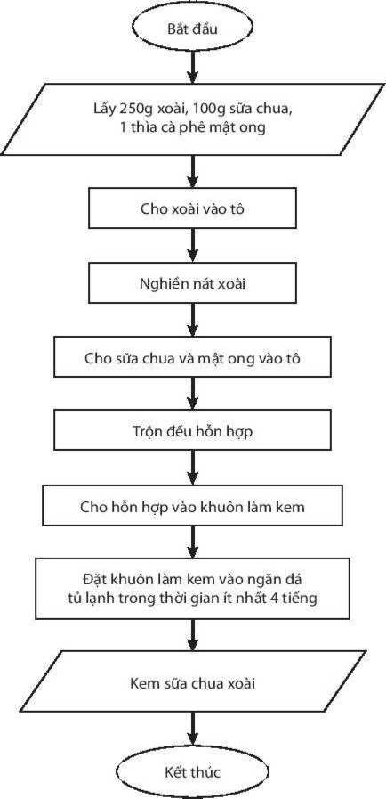
Câu 2: Sơ đồ khối thể hiện thuật toán làm kem sữa chua xoài:
Câu 1: Công thức làm kem sữa chua xoài
Đầu vào: xoài, sữa chua, mật ong.
Đầu ra: Kem sữa chua xoài
Notes:
模板来自于 http://docer.wps.cn

Slide 34

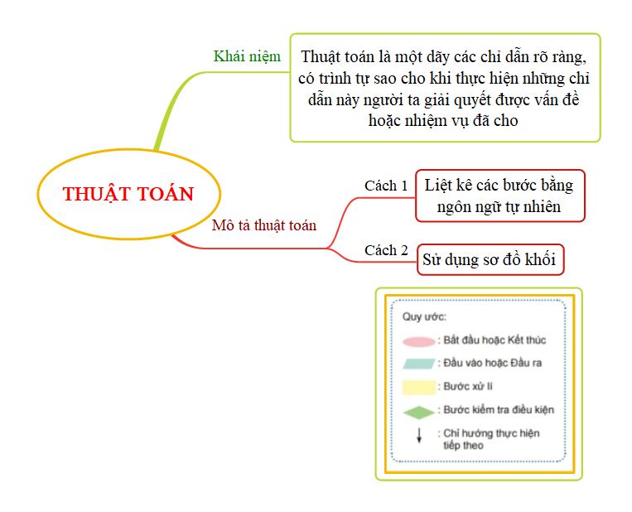
TỔNG KẾT BÀI HỌC

Slide 35

HƯỚNG DẪN HỌC Ở NHÀ
Học bài cũ nội dung hộp kiến thức 1,2 (SGK/64, 65).
Học sinh thực hiện những bài tập còn lại trong phần luyện tập và vận dụng.
- Chuẩn bị trước bài 16: Cấu trúc rẽ nhánh.

Slide 36

Tiết học đến đây là kết thúc
Cám ơn thầy cô và các em đã tham dự!

